Slide 1
Т И С К И Ц В Е Т - В О Д Е Н И Ц В Е Т

Slide 2
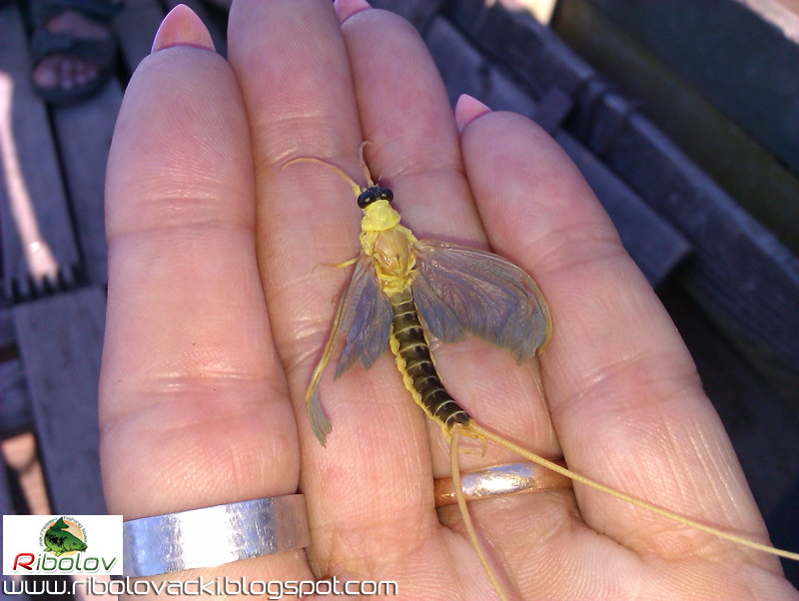
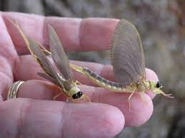
Класа: инсекти
Биномно име - Palingenia longicauda
Тиски цвет (lat. Palingenia longicauda) је инсект који спада у водене цветове (Ephemeroptera). Дугачак је 8-12 цм, а размак крила достиже 6-7 цм. Ова врста је позната као највећа врста водених цветова у Европи. Строго је заштићена у Србији, као и на међународном нивоу на основу Бернске конвенције.
Тиски цвет је добио име по реци Тиси коју настањује. Ареал ове врсте је био много већи у прошлости, досезао је до Холандије, док је сада смањен на неколико речних сливова у централној Европи. Од 2800 познатих врста, више од 100 живи у централној Европи.

Slide 3
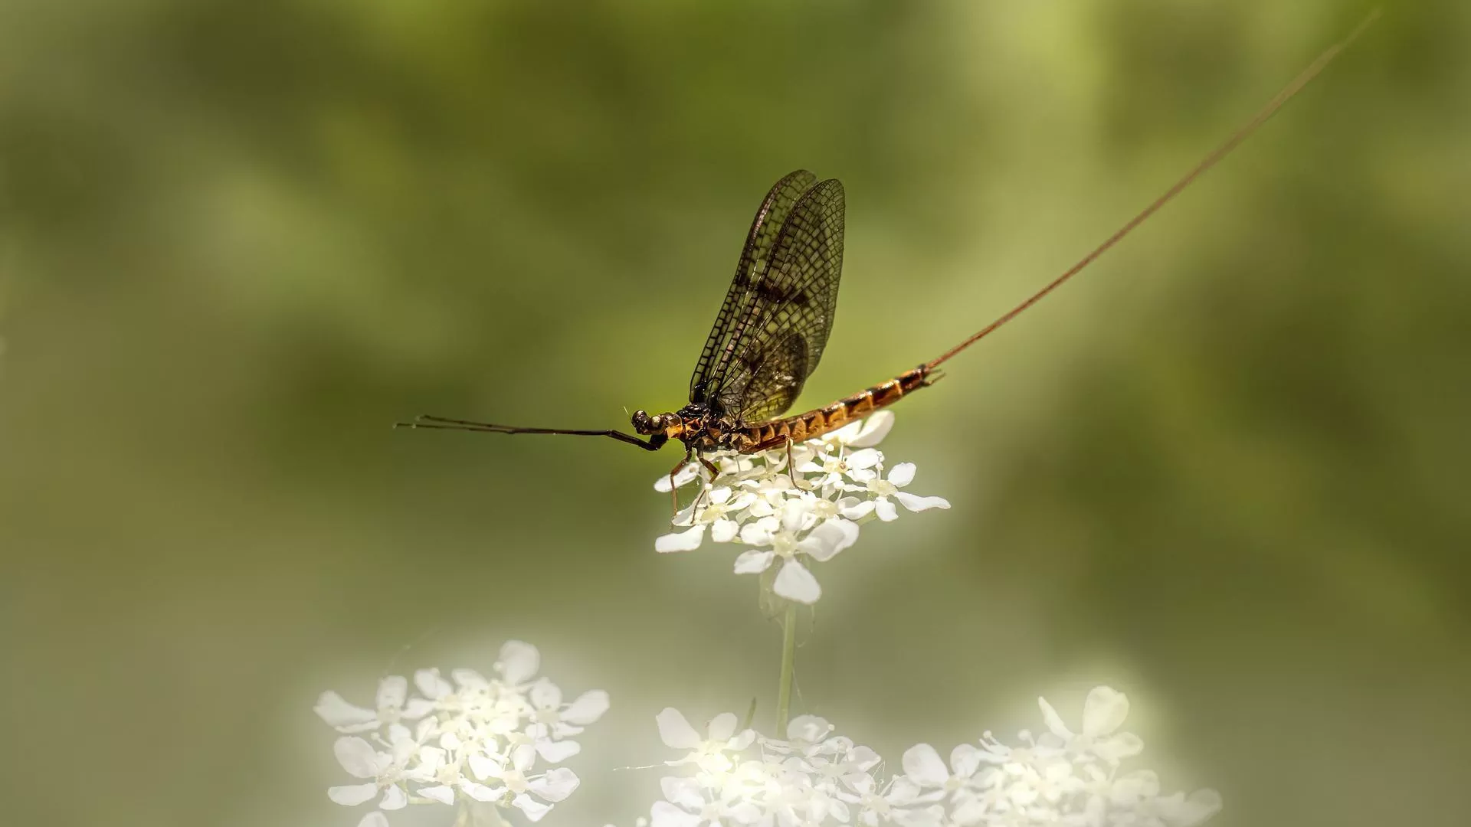
Конвенцијом, донесеном у Берну 19.септембра 1979., жели се остварити сарадња међу земљама потписницама ради очувања дивље флоре и фауне и њихових природних станишта као и заштите угрожених миграторнух врста.

Slide 4
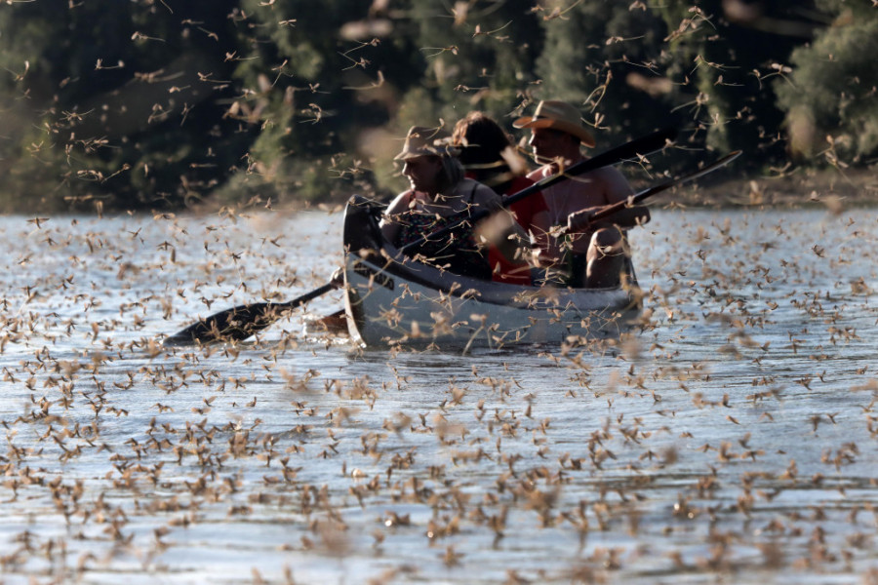
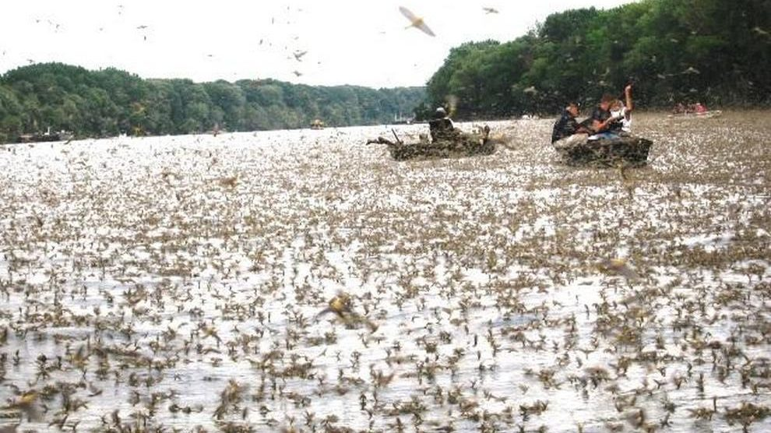
Овај водени инсект некада јеивео у многим другим рекама, а данас се од европских река њиме може похвалити само Тиса.
Цветање реке је феномен стар 200.ооо година (по неким научницима ова прастара група инсеката је живела на Земљи још у доба карбона, пре 290 -350 милиона година). Дешава се само на Тиси и на реци Јангцекјанг у Кини.
Према речима биолога, тиски цвет је старији од диносауруса.

Slide 5
У нашим водама живи више врста инсеката из породице водених цветова, али обриси и свадбени лет ниједног од њих није тако атрактиван и драматичан као код инсеката тиског цвета.
Услови за почетак цветања су: да је вода чиста, водостај реке летњи а температура воде за цветање треба да је 22-24 степена Целзијуса.
До ројења неће доћи уколико је време облачно, кишовито и ветровито.
Када ће цветање почети, зависи да ли ће бити топло време, или ће се у случају кише и захлађења вода у реци мало расхладити и померити почетак цветања. То се никада не зна, треба бити стрпљив и дочекати тиски цвет.
Цветање Тисе се дешава у предвечерје око 18 сати и траје око 2-3 сата. Тада се на деоницама реке са глиновитим коритом на површини најпре појављују ларве.

Slide 6
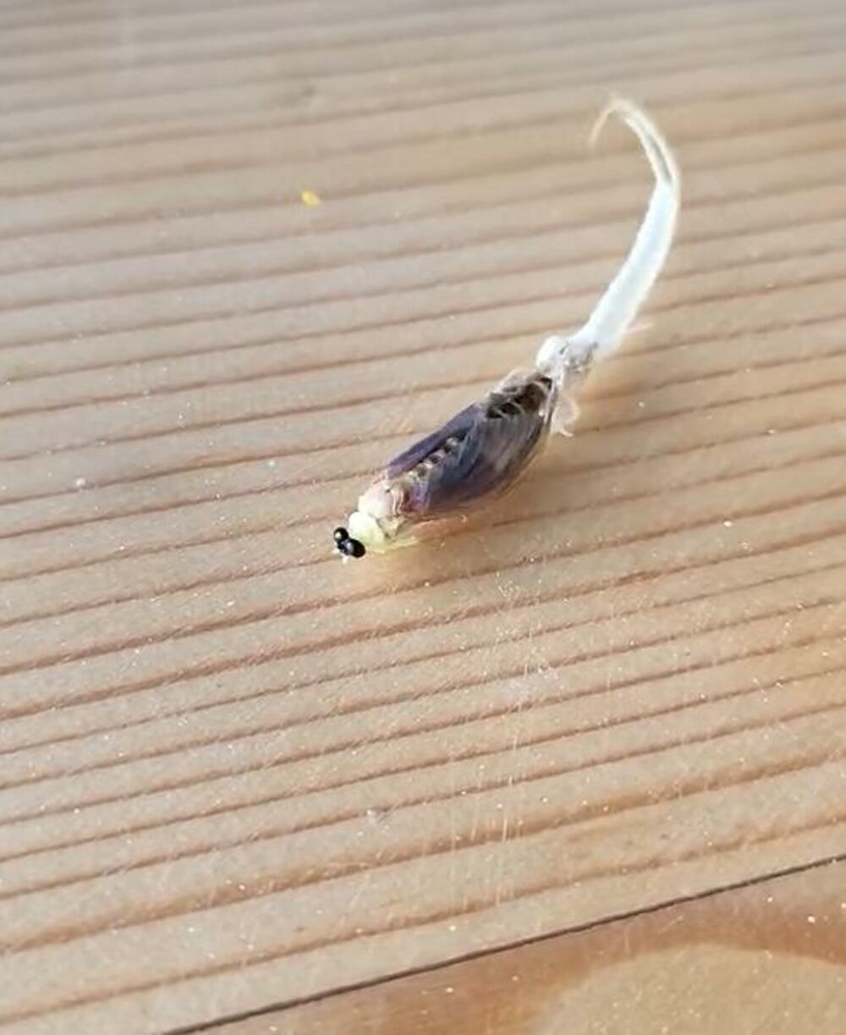
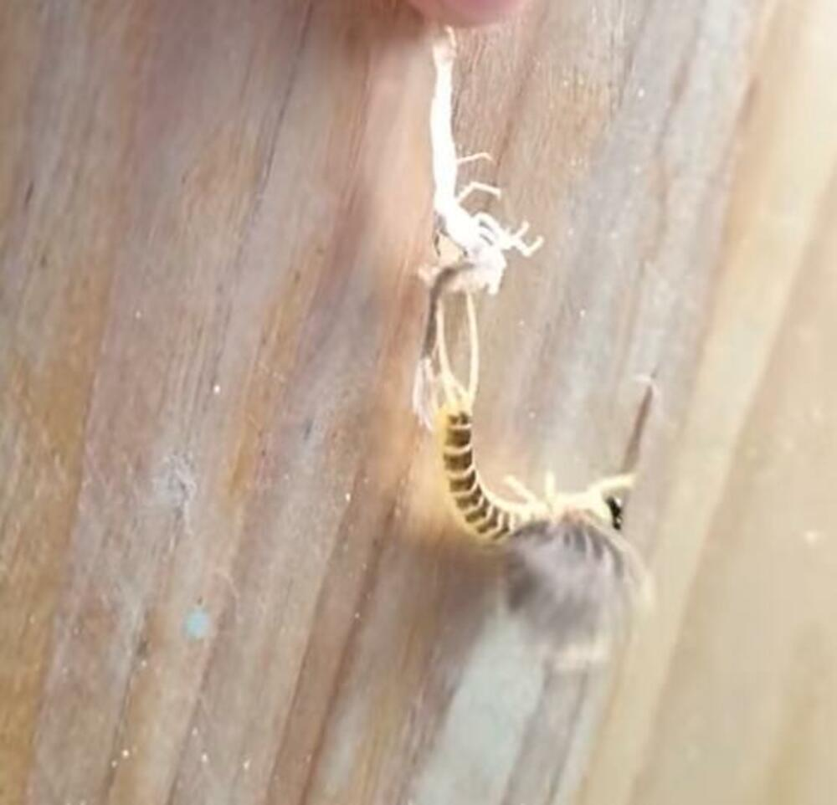
Тело ларви је претежно жуте боје.
Ноге ларви су развијене за копање јер се оне „укопавају“ у глинену подлогу.
Ројење почиње у вечерњим сатима и траје отприлике три сата.
Ларве остављају глину на дну реке где су живели 3 године и дижу се на површину воде.
Када стигну до површине воде онда се митаре тј. ларве одбацују своју кошуљицу и излази инсект.
Погледајте како се из ларве ствара предиван инсект.

Slide 7
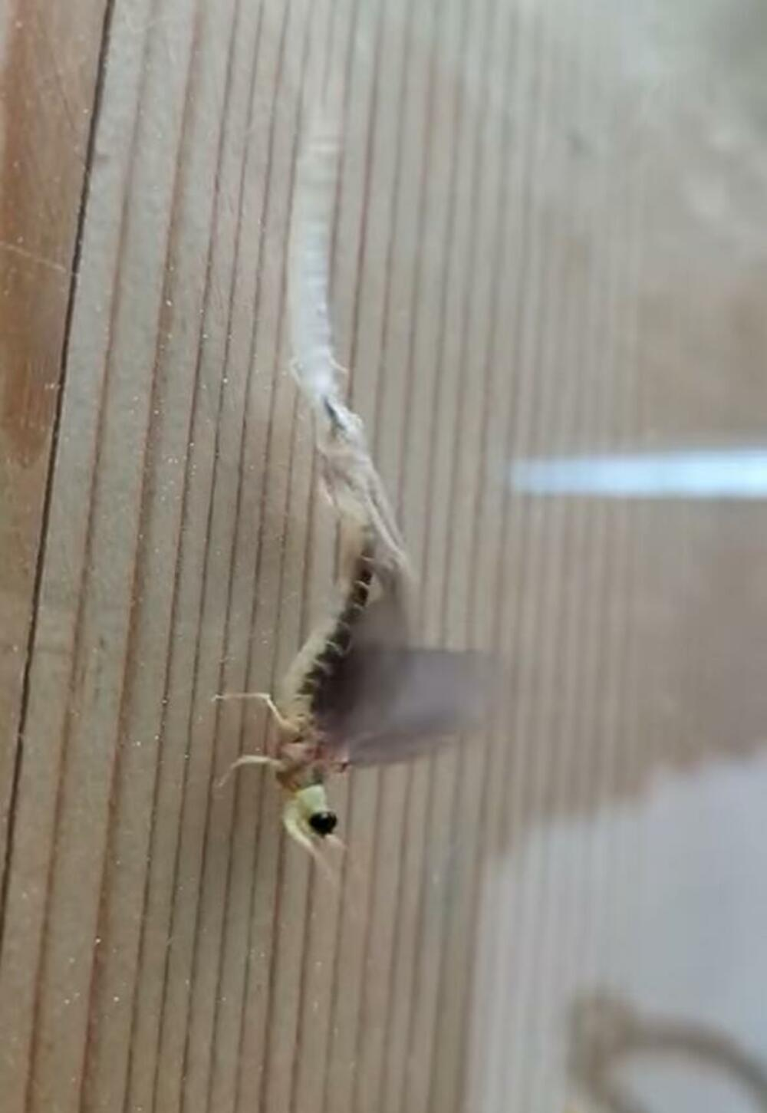
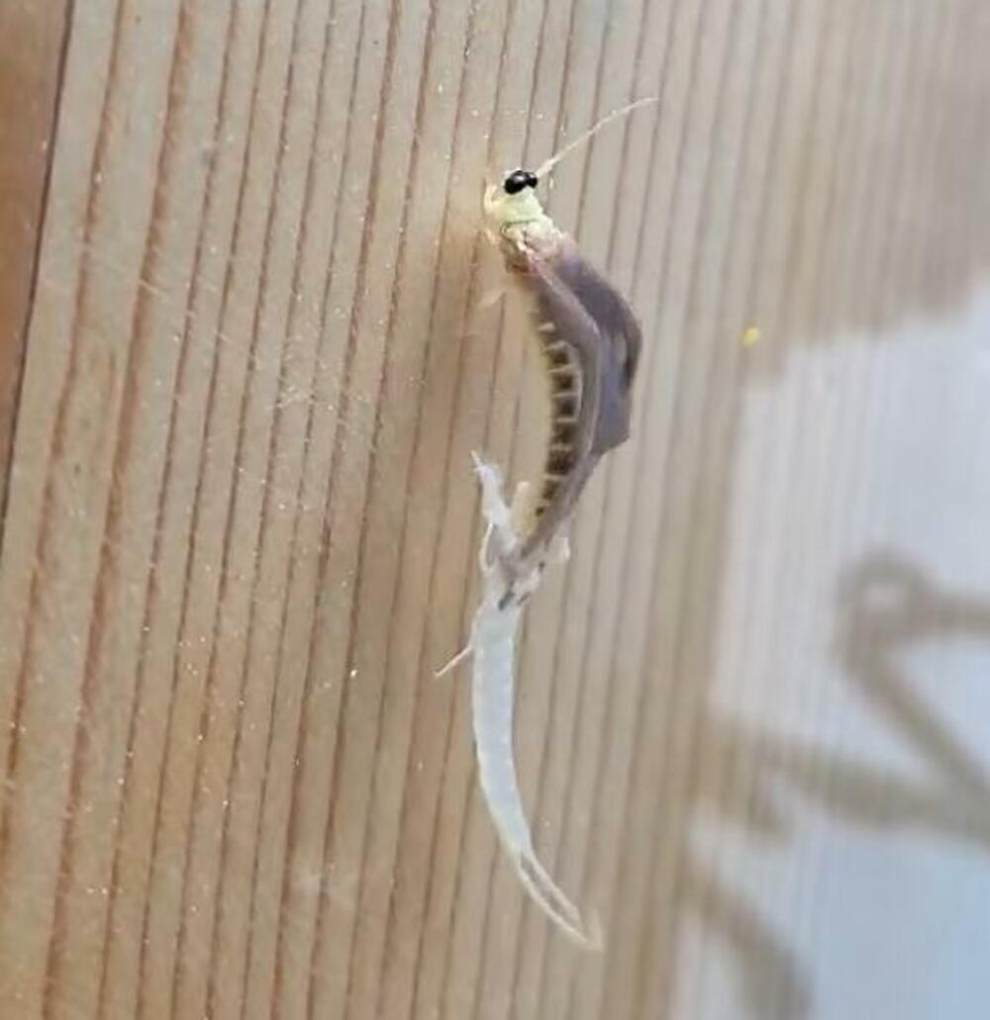
Из ларви се за кратко време излуче нежни инсекти лепршавих свиленкастих крила. Безопасно излећу на биљке, дрвеће па и људе и отпочињу пресвлачење у зреле јединке.
То су недозрели мужјаци који тек после пресвлачења постају способни за парење и оплодњу женки, које се појављују нешто касније на површини воденог огледала реке. Након тога почиње парење, а ковитлац мноштва јединки шуштањем лепршавих крила у љубавном заносу дочарава цветање.
Мужјаци тиског цвета су једини међу крилатим инсектима који се митаре после добијања својих функционалних крила.

Slide 8
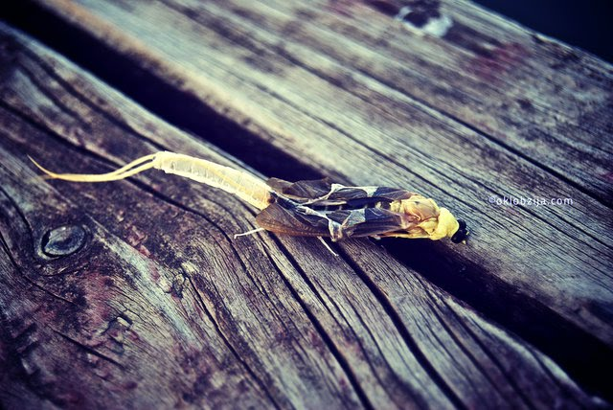
Ларва тиског цвета - одбацивање кошуљице
Ларве имају уста, зубе, шкрге, јаке и кратке предње ножице.

Slide 9
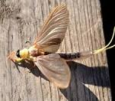
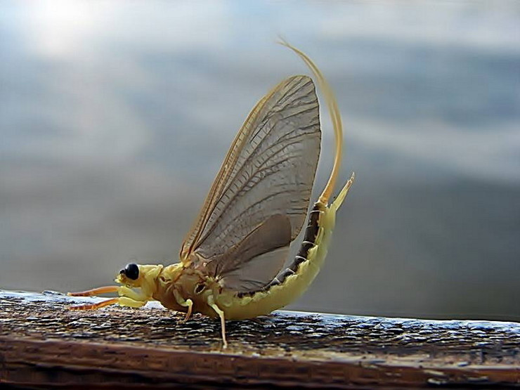
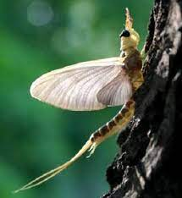
Из ларви се за кратко време излуче нежни инсекти лепршавих свиленкастих крила.
Одрасле јединке немају уста, немају развијен дигестивни тракт, немају анални отвор, али им се за веома кратко време развијају репродуктивни органи.
Женке су ситније. Глава им је ситна и троугласта, тело нежно и мекано, браонжуте боје.

Slide 10
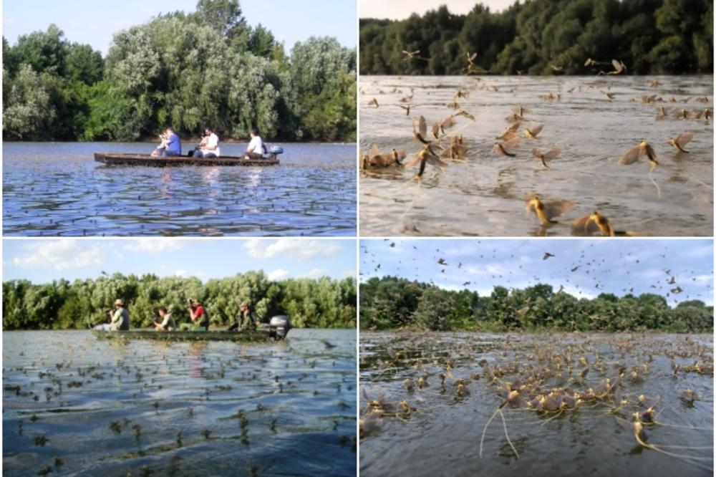
Т И С А П О Ч И Њ Е ДА Ц В Е Т А

Slide 11
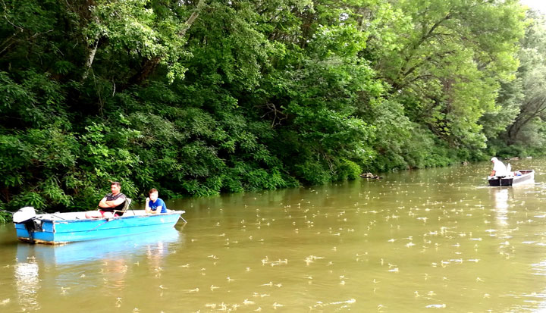
Тиски цвет је најлепше посматрати у Новом Бечеју, Кањижи и Сенти.
Чека се тренутак када ће се појавити тиски цвет јер је то врло неизвесно.
Рибари то препознају на основу нивоа реке, температуре воде и ваздуха.

Slide 12
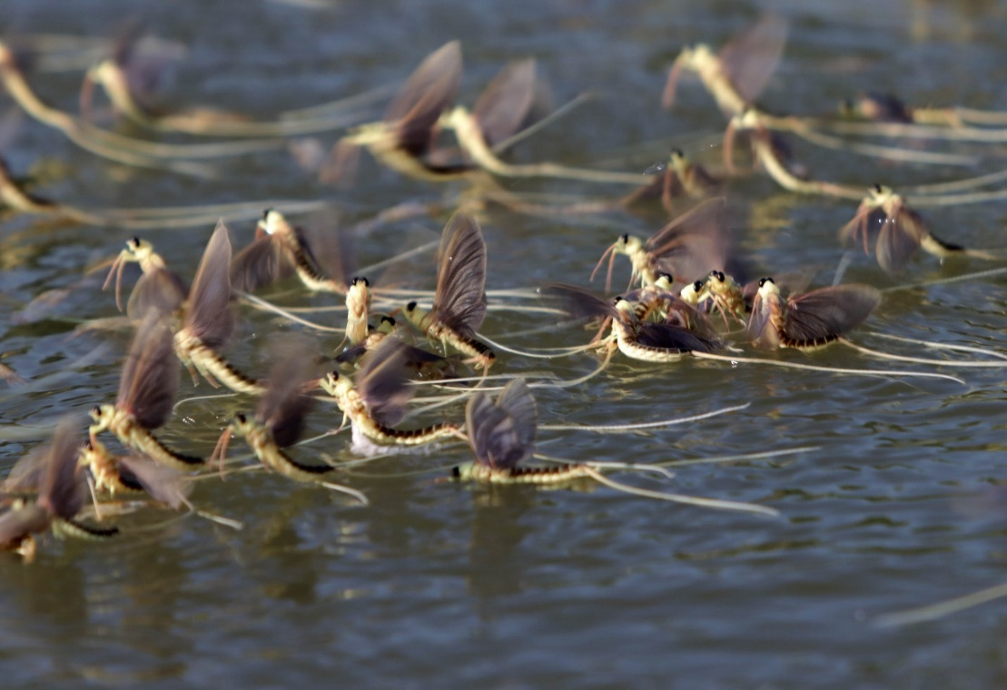
Ларва овог инсекта живи на дну река, а период ројења почиње средином јуна, када се на површини Тисе појављују ројеви са милионима јединки, па се каже да Тиса „цвета“.
Након три године живота у глиненом тлу ови инсекти излећу изнад површине воде и роје се. „Љубавна игра“ се завршава до заласка сунца, када инсекти угину.
На површини воде и обали мужјаци се митаре, тј. одбацују своју кошуљицу и настаје диван инсект жуто-браон боје док су женке мало манје и оне су жуто-сиве боје.
Лет им је несигуран, а пошто се за пар сати живота не хране црева надувају ваздухом да би лакше летели.
Мужјаци имају српасте канџе са којима се каче на леђа женке док се паре.
У ишчекивању јединственог феномена цветања Тисе

Slide 13
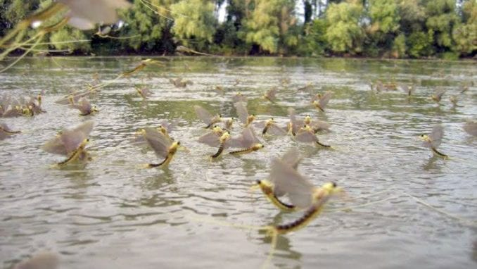
Одједном се појави много мужјака, па рибе и жабе не могу све да их поједу. То значи да половина полно зрелих мужјака бива „жртвована“.Када се рибе и жабе гастрономски задовоље и оду од хране, на површину се појављује друга половина активних мужјака која ће оплодити женке.
Рибе радо једу тиски цвет, а нарочито воле ларве. Зато их пецароши ваде специјалним лименим „пикслама“ које су причвршћене на дугачку мотку, те их касније користе као мамац на удици.

Slide 14
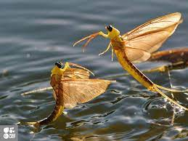
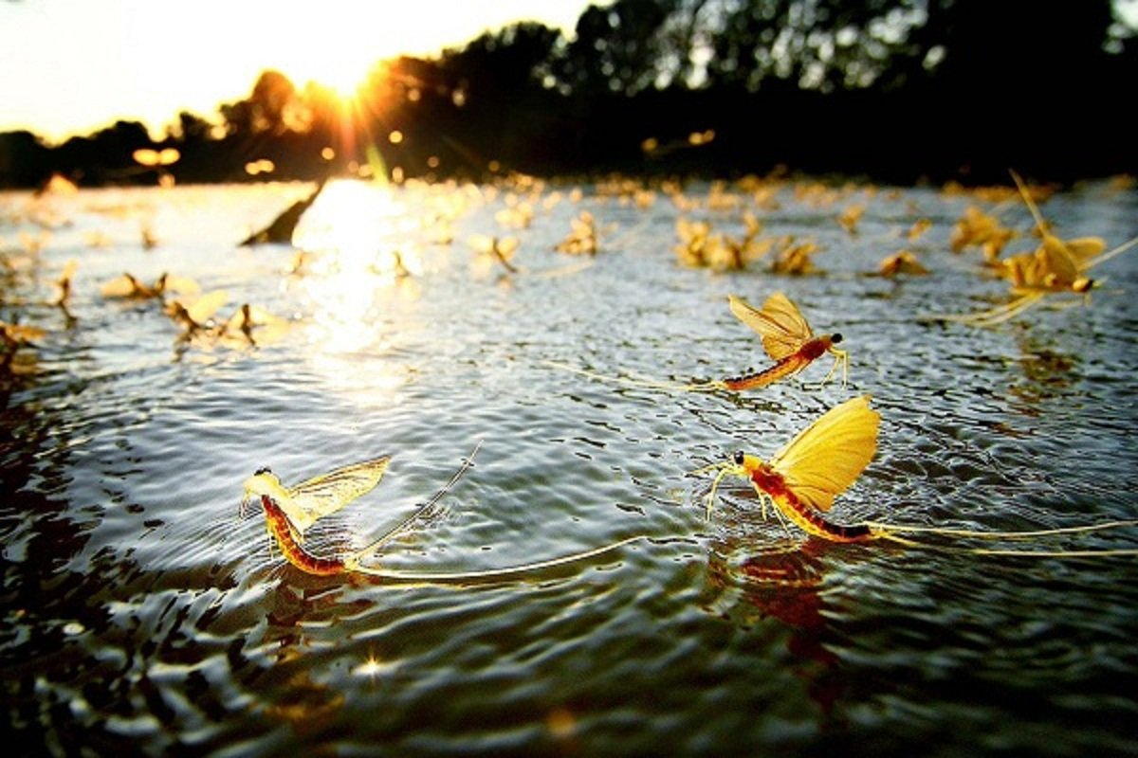
У почетку ројеве формирају мужјаци, који се при том хаотично крећу у ваздуху.
Нешто касније у рој улећу женке, те мужјаци усмеравају свој лет ка њима.
Борба за женку је жустра, па једна женка може бити мета и за 20 мужјака.
Приликом спаривања, мужјак обгрли женку одозго и придржаја је српастим наставцима трбуха и тако извесно време лете спојени у љубавном загрљају.
Након парења мужјаци убрзо умиру.
После парења, женке се дижу и вис и изнад средине реке обликујући велику цевасту формацију. Тако лете узводно два-три километра да би тамо положиле јаја, која ће се ношена током реке и својим слободним падом поново вратити на место парења, да би се за три године поново појавили на истом где су били и родитељи.
Како припадници рода Palingenia longicauda немају уста или органе за варење, живе само док траје енергија коју су акумулирали док су били ларве.
Свака женка тиског цвета положи између 7.000 и 8.000 јајашаца. Из оплођених јајашаца се за две-три недеље излегу ларве које се укопавају у глиновити део корита реке и расту три године.
За то време морају да се „пресвуку“ око 20 пута, а храну и кисеоник им доноси вода.

Slide 15
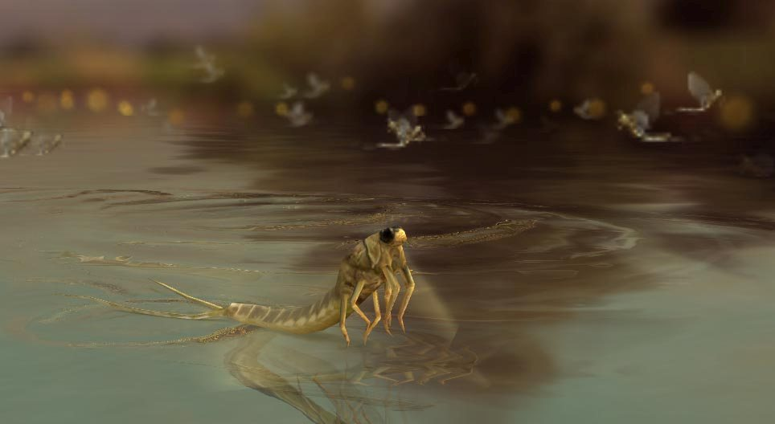
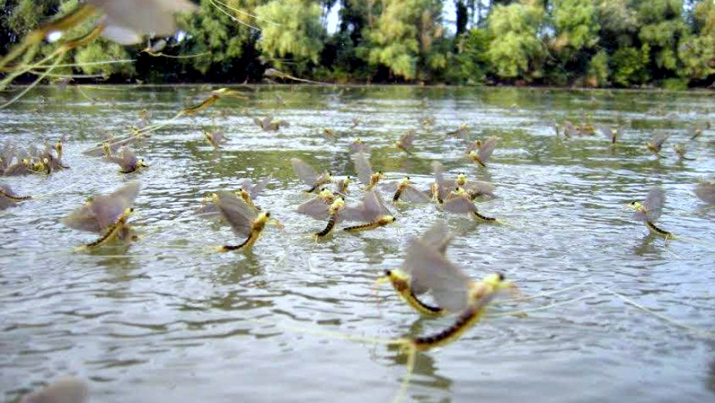
За разлику већине водених инсеката ројеви одраслих јединки воденог цвета – тиског цвета никад не напуштају воду, већ константно додирују или бришу површину воде.
Увек лебди над водом

Slide 16
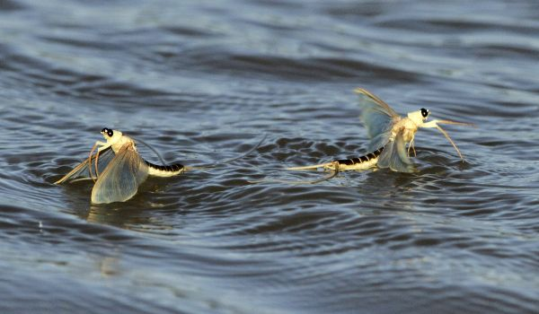
Након парења мужјаци убрзо умиру, а женке лете изнад површине реке још неко време и спуштајући се на воду одлажу до 7.000 ситних јајашаца која тону на дно реке.
Из оплођених јајашаца се за 2-3 недеље излегу ларве, које се укопавају у глиновито корито реке и ту буду три године, а за то време пресвлаче се око 20 пута, док не дође време да изроне на површину реке.

Slide 17
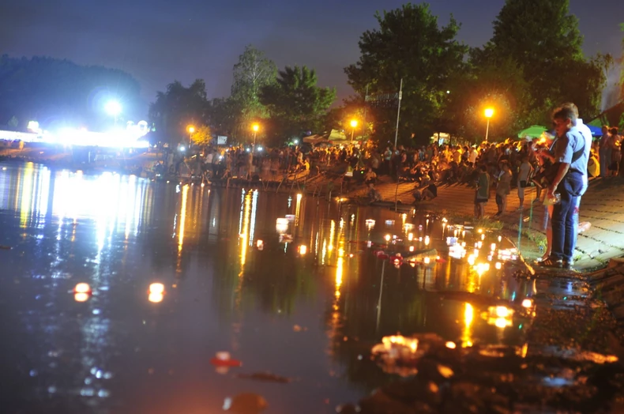
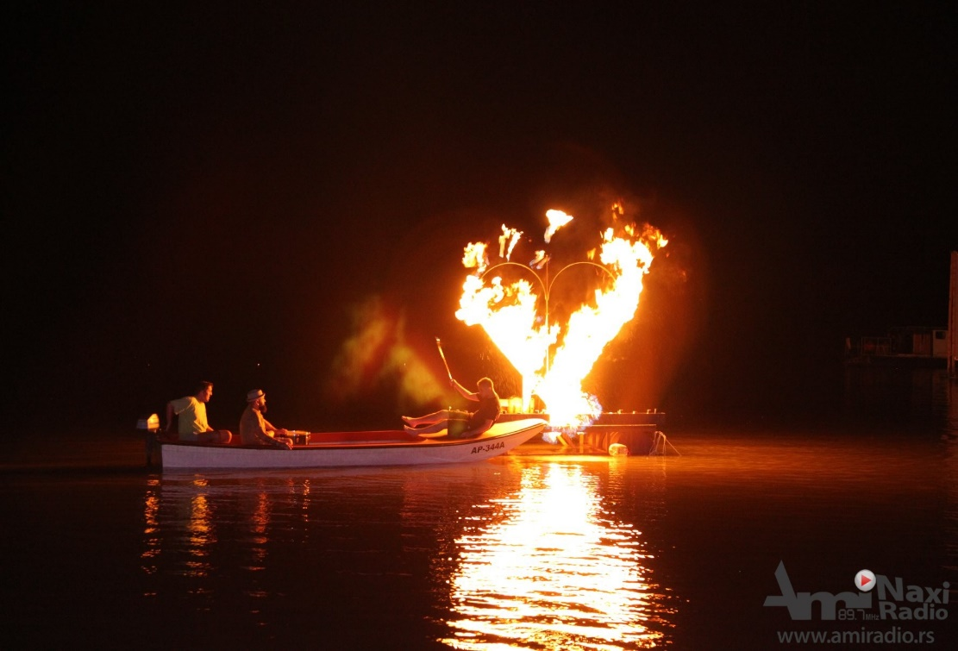
Сваке године ако временски услови дозвољавају да се појави тиски цвет, у свим градовима поред Тисе, туристичке организације обележавају тај феномен. Тада дођу многи посматрачи из других крајева , а и из иностранства. Неки су од тога направили читаву туристичку атракцију када увече пале и пуштају свеће у Тису.
У част ове јединствене природне појаве на обали Тисе окупља се на хиљаде романтика који у вечерњим сатима уживају у манифестацији која се сваке године организује како би се овај феномен прославио.
Пуштање плутајућих свњжећа низ Тису
Манифестација „Кад Тиса цвета“ јуна у Новом Бечеју

Slide 18
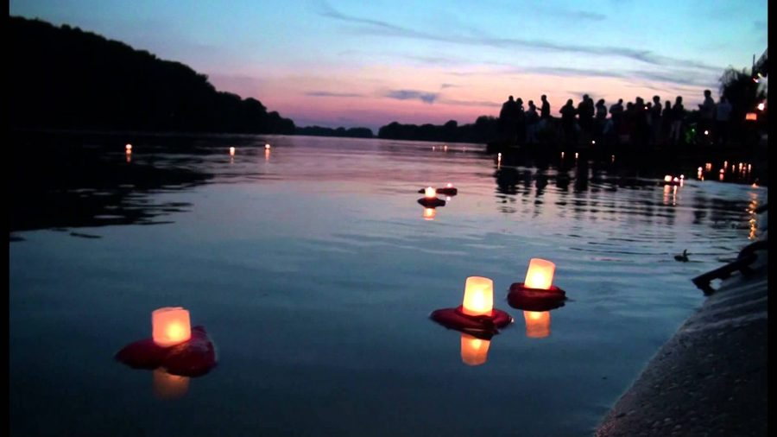
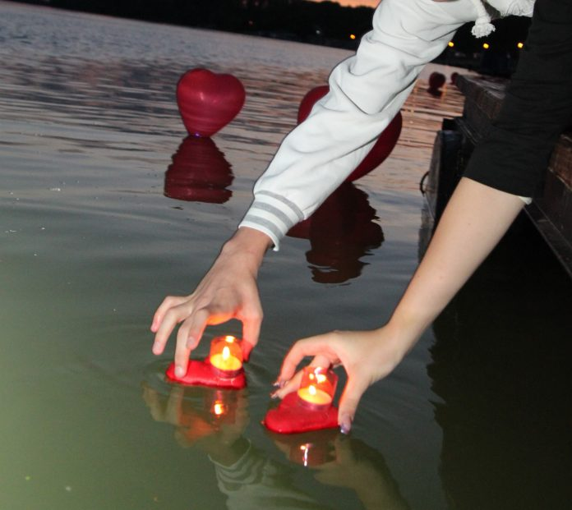
Неки су од тога направили читаву туристичку атракцију. Увече пале и пуштају свеће у Тису, заклињући се у своју љубав према супружнику или свом будућем. Тако раде напр. у Новом Бечеју.
Хиљаде свећица утиснутих у лицидерско срце запловиће тада Тисом носећи са собом поруке жеља које се по легенди тада испуњавају. Долазе људи и из Европе. Сваке године број посетилаца је све већи.

Slide 19
Ово је била прича
о једном животу
који траје само 2-3 сата
да би оставио своје потомство

